Slide 1
Lycée Guy de Maupassant
Fécamp
Après la classe
de
2nde Générale et Technologique
Année 2023-2024

Slide 2
Deux voies après la 2nde GT, des choix à faire
Voie Générale
Quel trio de spécialités choisir pour l’entrée en Première?
Voie Technologique
Quelle série choisir parmi les 8 existantes ?
Seconde Générale et Technologique

Slide 3
Le bac général
Il n’y a plus de série L, ES, S
Il y a un tronc commun de disciplines et on choisit des spécialités pour « personnaliser » son bac
En première
On choisit 3 spécialités
Chaque spécialité = 4h par semaine
En Terminale,
Abandon d’une des 3 spécialités de 1ère, on en garde 2
Chaque spécialité = 6h par semaine

Slide 4
L’emploi du temps du bac général
 | 1ère | Terminale
Français / Philosophie | Français 4h | Philosophie 4h
LVA + LVB | 4h30 | 4h
Histoire-Géographie | 3h | 3h
Enseignement moral et civique | 30 min | 30 min
Enseignement scientifique | 2h ou 3h30 | 2h
EPS | 2h | 2h
Total | 16h ou 17h30 | 15h30
16h (ou 17h30) d’enseignements communs
+
12h de spécialités (3 en 1ère et 2 en Terminale)

Slide 5
Les spécialités du Bac Général
12h de l’emploi du temps hebdomadaire
Les spécialités à choisir parmi :
Arts¹ : Histoire des Arts | Biologie - Ecologie
Education Physique, Pratiques et Culture Sportives | Histoire-Géographie, Géopolitique et Sciences Politiques
Humanités, Littérature et Philosophie | Langues, Littératures et Cultures Etrangères² ou Régionales
Littérature, Langues et Culture de l’Antiquité | Mathématiques
Numérique et sciences informatiques | Physique - Chimie
Sciences de la Vie et de la Terre | Sciences de l’Ingénieur
Sciences Economiques et Sociales
1 : au choix parmi arts plastiques, cinéma-audiovisuel, danse, histoire des arts , musique, théâtre
2 : Littérature ou monde contemporain au lycée Maupassant
Spécialités présentes aux lycée Maupassant

Slide 6
Les enseignements optionnels
au lycée Maupassant
3h pour chaque option
À poursuivre en Première et Terminale :
Arts plastiques
Education Physique et Sportive
Langues et Culture de l’Antiquité (latin)
Les options existant seulement en Terminale :
Mathématiques Expertes : pour ceux qui ont pris la spé. Maths en 1ère et Terminale
Mathématiques Complémentaires : pour ceux qui ont abandonné la spé. Maths à la fin de la 1ère .

Slide 7
Après un bac général
Un très large choix d’études, dans tous les domaines :
les sciences et la technologie (technicien supérieur et ingénieur), les sciences du numérique, l’intelligence artificielle,
le commerce, le droit, l’économie, gestion-comptabilité-finance,
le médical et paramédical, vétérinaire,
le social, le sport, tourisme, hôtellerie-restauration,
le design et les arts, architecture et bâtiment,
environnement, agronomie et agro-alimentaire,
le professorat, la psychologie, la sociologie,
transport et logistique,
la recherche dans tous les domaines,
…
Majoritairement poursuite vers des études longues (bac +5) : Université, CPGE (classes préparatoires), grandes écoles d’ingénieurs, de commerce, écoles d’arts, écoles paramédicales et sociales…, mais aussi vers des études plus courtes en bac +2 / bac +3

Slide 8
Comment choisir ses enseignements de spécialité
S’interroger sur quels domaines d’activités ou/et quelles études post bac m’intéressent
S’interroger sur mes affinités avec les matières, mes capacités de travail et mes résultats scolaires par matière
Penser aux combinaisons possibles en Terminale selon les 3 spécialités envisagées en 1ère
Des personnes pour vous aider :
les Psy-EN du lycée et au CIO, votre Professeur Principal et vos professeurs
Les sites internet :
Parcoursup.fr pour connaître les matières importantes selon telle ou telle filière d’études post bac
horizons21e.fr
secondes-premieres2021-2022.fr
Des ressources documentaires : le Kiosque de l’ONISEP

Slide 11
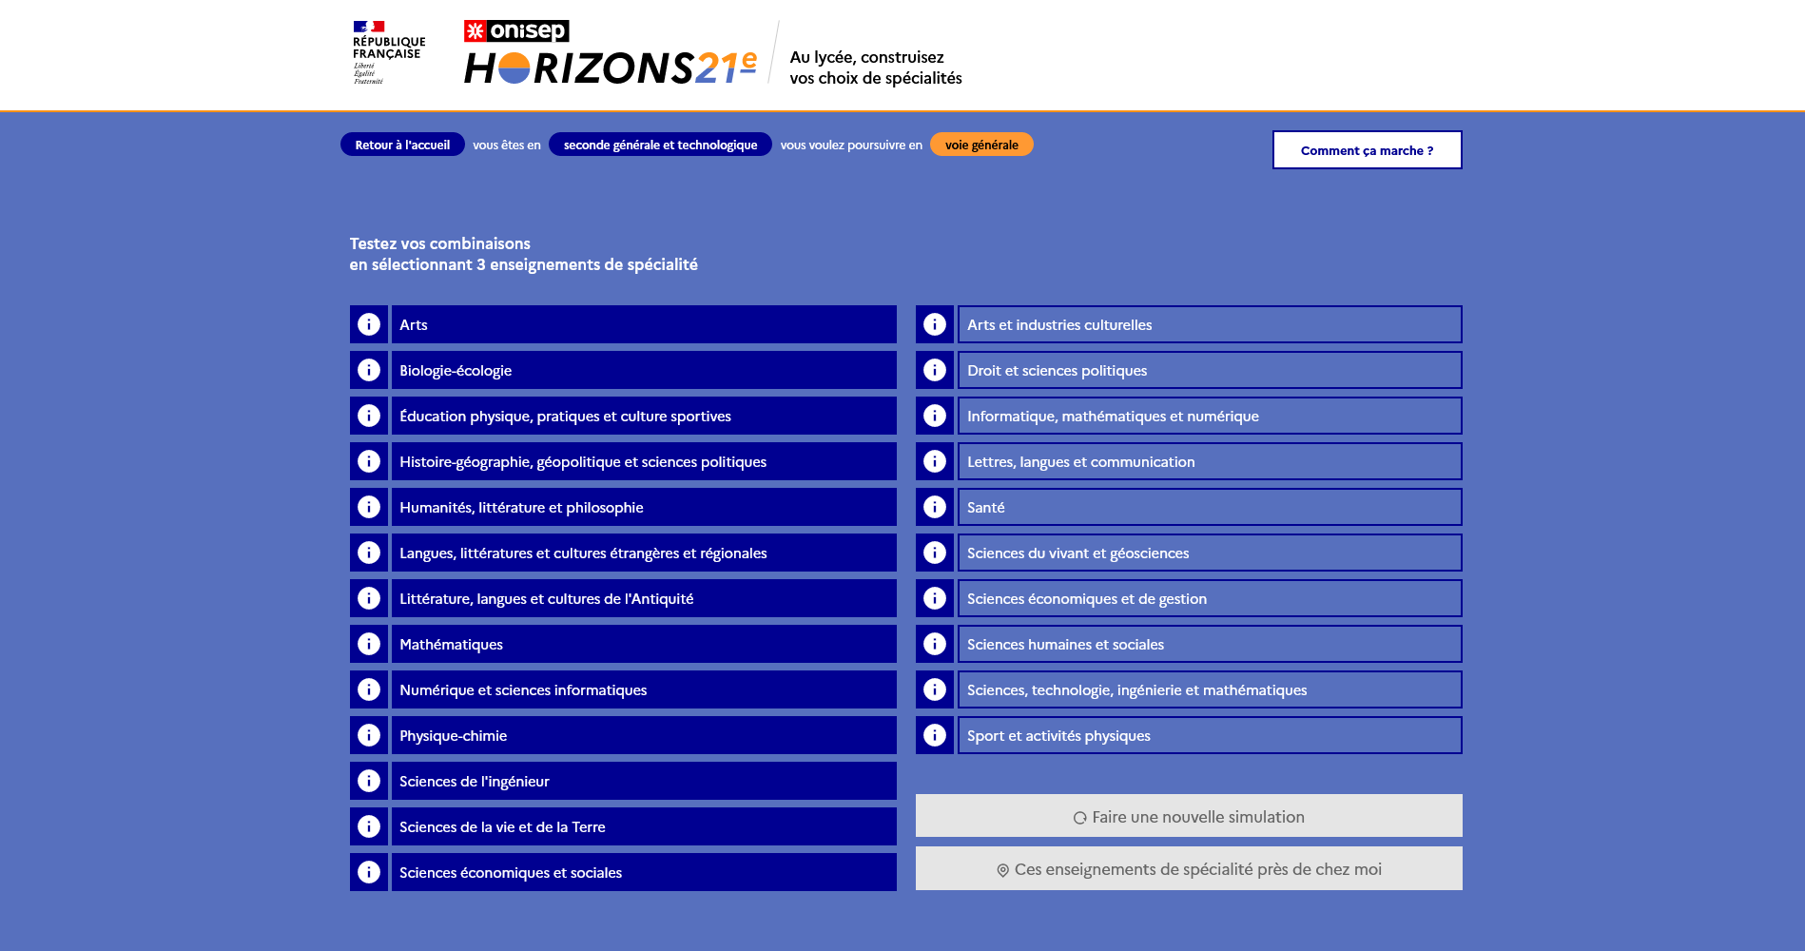

Slide 12
8 Bacs Technologiques
Sciences et Technologies du Management et de la Gestion
Sciences et Technologies de l’Industrie et du Développement Durable
Sciences et Technologies de Laboratoire
STMG
STI2D
STL
Sciences et Technologies de la Santé et du Social
Sciences et Technologies de l’Agronomie et du Vivant
ST2S
STAV
Sciences et Technologies du Design et des Arts Appliqués
Sciences et Techniques du Théâtre de la Musique et de la Danse
Sciences et Technologies de l’Hôtellerie et de la Restauration
STHR
STD2A
S2TMD

Slide 13
Comment choisir son bac technologique
Travailler son projet d’orientation
Avoir un intérêt fort pour un domaine
S’interroger sur ses résultats scolaires, et ses capacités de travail
Connaître le contenu du bac et ses débouchés
Savoir que le bac technologique mène surtout à des études courtes (bac +2 / bac+3)
Pour vous aider dans vos choix :
Des personnes pour vous aider :
Votre Professeur Principal, les Psy-EN au lycée ou au CIO
Les sites internet :
onisep.fr
Parcoursup.fr
Secondes-premieres2021-2022.fr
Cidj.com

Slide 14
Les enseignements du tronc commun
des bacs Techno
Tronc commun : 13 à 14h par semaine
+
3 spécialités (obligatoires) en 1ère et 2 en Terminale
de 15 à 18h par semaine

Slide 15
Spécialités de 1ère | Spécialités de Terminale
Innovation technologique Ingénierie et développement durable Physique - Chimie et Mathématiques | Ingénierie, innovation et développement durable choix de spécificité parmi : Architecture et Construction (AC) Energies et Environnement (EE) Innovation Technologique et Eco- Conception (ITEC) Systèmes d’Information et Numérique (SIN) Physique - chimie et mathématiques
Trois sur quatre spécificités sont présentes au lycée Maupassant
POUR QUI :
Intérêt pour la technologie, la préservation de l'environnement
Pédagogie par projet mené en groupe

Slide 16
Après le BAC STI2D
Sciences et Technologies de l’Industrie
et du Développement Durable
Formations et métiers dans la conception, le suivi de la production, la maintenance,
dans les secteurs de l’industrie, du numérique …
Numérique-Informatique, Télécommunications
Traitement des matériaux
Énergies
Mécanique, Automatisme,
Mécatronique
Aéronautique, Bâtiment, Génie civil
…
Chimie des procédés
Electricité Electronique
Bâtiment et Génie Civil
Environnement

Slide 17
Le BAC STL
Sciences et Technologies de Laboratoire
POUR QUI ?
Goût affirmé pour les manipulations et les matières scientifiques
Formation aux techniques de mesures et analyses en laboratoire
Les spécialités de 1ère | Les spécialités de Terminale
Sc. physiques - chimie et mathématiques Biochimie-Biologie Biotechnologie OU Sciences Physiques et Chimiques en Laboratoire | Physique - Chimie et mathématiques Biochimie, Biologie, Biotechnologie OU Sciences-Physiques et Chimiques en Laboratoire
2 profils à choisir pour l’entrée en 1ère :
Biotechnologie : Françoise de Grâce
Sciences Physiques et Chimiques en Laboratoire : Schuman-Perret

Slide 18
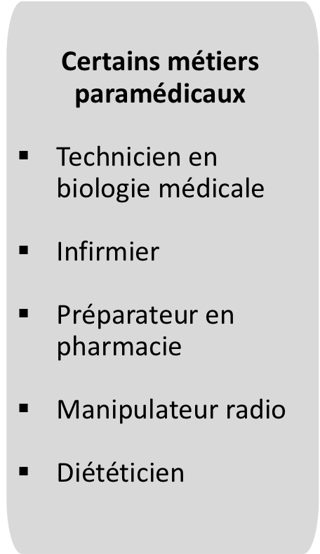
Apres le BAC STL
Sciences et Technologies de Laboratoire
Les métiers du laboratoire en :
Les industries pharmaceutiques
L’agroalimentaire
Les industries
chimiques et pétro-chimiques
Environnement
Les biotechnologies
Cosmétique
Traitement des eaux

Slide 19
POUR QUI :
Intérêt pour les relations humaines, la biologie et le social
Qualités souhaitées niveau satisfaisant en sciences et aptitude à communiquer et à travailler en équipe
Les spécialités de 1ère | Les spécialités Terminale
Physique Chimie pour la santé Biologie et Physiopathologie Humaines Sciences et Techniques Sanitaires et Sociales | Chimie, Biologie et Physiopathologie Humaines Sciences et Techniques Sanitaires et Sociales
Lycée Maupassant depuis 2023

Slide 20
Après le BAC ST2S
Sciences et Technologies en Santé Social
Des DEBOUCHES dans :
le paramédical
le social
le secrétariat en particulier dans le social et médical
Secteur paramédical :
infirmier, aide-soignant, auxiliaire de puériculture, technicien en analyses biomédicales, diététicien, pédicure-podologue, manipulateur en électroradiologie, psychomotricien …
Secteur social :
Assistant de service social
Educateur de jeunes enfants
Educateur spécialisé…
Secrétariat dans le domaine médical ou social, technicien conseil dans les CAF, à la Sécurité Sociale …

Slide 21
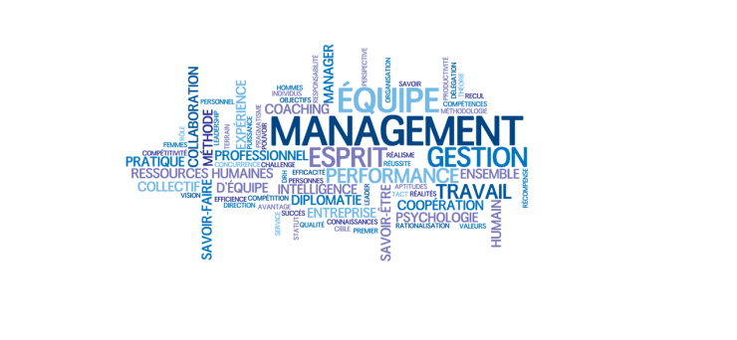
Le BAC STMG
Sciences et Technologies du Management et de la Gestion
POUR QUI :
Intérêt pour le monde des entreprises, son fonctionnement, ses outils.
bon niveau en français (écrit et oral), en maths, et en langues étrangères
Spécialités de 1ère | Spécialités de Terminale
Sciences de gestion et numérique Management Droit et économie | Management, sciences de gestion et numérique. choix de spécificités parmi : Gestion et finances Mercatique Ressources Humaines et communication Systèmes d’information et de gestion Droit et économie
Mercatique, RH et Communication Lycée Maupassant Gestion et finances Monet, Porte Océane, Schuman, Prévost Système d’information et de gestion Porte Océane

Slide 22
Commerce
Comptabilité/
gestion
Gestion du personnel
Gestion
administrative,
Secrétariat juridique
Tourisme
Immobilier
Banque
et assurance
Transports et Logistique
Informatique de Gestion

Slide 23
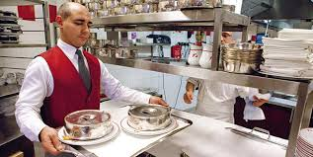
Le BAC STHR
Sciences et Technologies de l’Hôtellerie et de la Restauration
POUR QUI ?
Spécialités de 1ère | Spécialités de Terminale
Enseignement scientifique alimentation-environnement Sciences et technologies culinaires et des services Economie, gestion hôtelière | Sciences et technologies culinaires et des services, enseignement scientifique, alimentation - environnement Economie, gestion hôtelière
Avoir de l’intérêt pour
la relation client
la restauration et/ou l'hébergement
Goût pour
les langues vivantes
Bonne résistance physique
Stage de 4 semaines
Lycée Jules Le Cesne

Slide 24
DES POURSUITES D’ETUDES et des débouchés en :
Hôtellerie-restauration
- management d’unités d’hébergement
- management de production culinaire
- management d’unités de restauration
Réception
Tourisme (parc d’attraction, camping, bateaux de croisière …)
Commerce
Gestion
Sommellerie
Conciergerie …

Slide 25
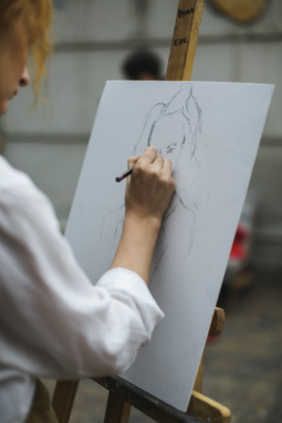
Le BAC STD2A
Sciences et Technologies de Design et des Arts Appliqués
POUR QUI :
Intérêt pour le graphisme,, le design (conception et la réalisation d’objets de vêtements, de meubles, d’espace, la mode), …
1ère | Terminale
physique - chimie outils et langages numériques design et métiers d’art | analyse et méthodes en design conception et création en design et métiers d’art
Lycée Jeanne D’Arc (Rouen)
Lycée Saint Vincent de Paul (Le Havre – privé)

Slide 26
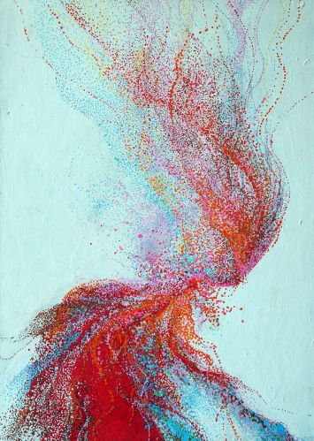
Après le BAC STD2A
Sciences et Technologies de Design et des Arts Appliqués
LES POURSUITES D’ETUDES
Arts graphiques
Stylisme
Architecture d’intérieur
Design de produits
Design d’espace
Publicité
Communication visuelle …

Slide 27
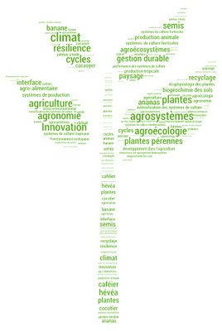
Le BAC STAV
Sciences et Technologies de l’Agronomie et du Vivant
POUR QUI :
Intérêt pour :
- la biologie,
- l’agriculture,
- l’environnement,
- l’alimentation.
Spécialités de 1ère | Spécialités de Terminale
Gestion des ressources et de l’alimentation Territoires et sociétés Technologie | Gestion des ressources et de l’alimentation Territoires et technologies
Lycée Agricole d’Yvetot

Slide 28
Après le BAC STAV
Sciences et Technologies de l’Agronomie et du Vivant
LES POURSUITES D’ETUDES
Agronomie
Aménagements paysagers
Analyse en laboratoire
Agriculture, Elevage
Aquaculture
Viticulture
Gestion et maîtrise de l’eau
Gestion et protection de la nature
Gestion Forestière
Services en milieu rural
Agro-alimentaire : analyse et contrôle des produits, pilotage de la production
Technico-commercial en agriculture et agro-équipements
…

Slide 29
La Réorientation vers la voie professionnelle
C’est une procédure au cas par cas ; s’adresser obligatoirement à son professeur principal et au Psy EN
Réorientation vers :
Un Bac Pro en 2 ans (procédure particulière) ou en 3 ans en lycée professionnel ou CFA
Un CAP en apprentissage
Pour Qui ?
Des élèves qui ont un projet professionnel précis,
Des élèves en difficultés scolaires en 2nde GT,
Et qui souhaitent aller vers la voie professionnelle après y avoir bien réfléchi, s'être renseigné (portes ouvertes, stages...)

Slide 30
Comment ?
Procédure Passerelle en fin d'année scolaire (Dossier en Mai)
Saisie Affelnet Lycée + fiche de dialogue entre établissements
Plusieurs vœux possibles, sur les places disponibles, prise en compte des notes de seconde pour aller vers une première pro
Demande de réorientation pour aller vers une 2de Pro ou 1ère année de CAP (pas de priorité d'affection)
Attention : Pour le privé s'adresser directement aux établissements
Pour l'apprentissage
Rechercher un employeur dès février et prendre contact avec un CFA

Slide 31
Pour compléter ces informations
Au lycée :
Mme VIRET
→ Prendre rendez-vous au CDI
Ou Prendre rendez-vous au CIO de Fécamp
95 rue Jules Ferry, Fécamp
02.32.08.99.93
→ CIO ouvert aussi pendant les vacances scolaires

Slide 32
Le Schéma des Etudes supérieures

Slide 33
Spécialités présentes au lycée Maupassant
Education physique, pratiques et culture sportives
Cet enseignement permettra aux élèves de développer : une pratique approfondie et équilibrée d’activités physiques, sportives et artistiques ;
des compétences transversales essentielles à la réussite de leur parcours ; un regard critique et éclairé sur leur pratique et la diversité de ses enjeux ; une connaissance de la diversité des secteurs professionnels liés au sport et à la pratique physique.
.
Histoire géographie, géopolitique et sciences politiques
Compréhension du monde contemporain (étude des enjeux politiques, sociaux et économiques majeurs, réflexion sur les relations internationales…).
Humanités, littérature et philosophie
Etude de la littérature et de la philosophie de l’antiquité jusqu’à nos jours (lecture et découverte de nombreux textes afin d’affiner la pensée et de développer la culture de l’élève, débats, réflexion argumentée).

Slide 34
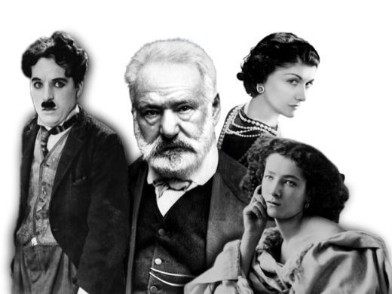
Langues, littératures et cultures étrangères ou régionales
Consolidation de la maîtrise d’une langue vivante étrangère (l’allemand, l’anglais, l’espagnol ou l’italien) et acquisition d’une culture approfondie et diverse relative à la langue étudiée (œuvres littéraires, articles de presse, films, documents iconographiques, documents numériques, etc.).
Maths
Approfondissement des thèmes : « Algèbre », « Analyse », « Géométrie », « Probabilités et statistique » et « Algorithmique et programmation ». (utilisation de logiciels, d’outils de représentation, de simulation et de programmation).
Histoire des arts
Analyse et compréhension des arts plastiques, de la musique, des arts du spectacle, du cinéma, de l’architecture, etc. (Etude des œuvres et visites culturelles).

Slide 35
SVT
Approfondissement des thèmes suivant : « La Terre, la vie et l’organisation du vivant », « Les enjeux planétaires contemporains » et « Le corps humain et la santé » (observation, expérimentation, modélisation, analyse, argumentation, etc.)
Sciences économiques et sociales
Approfondissement des concepts, méthodes et problématiques de la science économique, de la sociologie et de la science politique (grands enjeux économiques, sociaux et politiques des sociétés contemporaines).
Physique Chimie
Découverte des notions en liens avec les thèmes « Organisation et transformations de la matière », « Mouvement et interactions », « L’énergie : conversions et transferts » et « Ondes et signaux ». Les domaines d’application choisis sont « Le son et sa perception », « Vision et images », « Synthèse de molécules naturelles », etc.)

Slide 36
Numérique et sciences informatiques
Histoire de l’informatique, représentation et traitement de données, interactions homme-machine, algorithmes, langage et programmation.
(Projets visant autonomie, initiative, créativité,
capacité à travailler en groupe, argumentation,
etc.).
Sciences de l’ingénieur
Découverte des notions scientifiques et technologiques de la mécanique, de l’électricité, de l’informatique et du numérique. (observation, d’élaboration d’hypothèses, de modélisation, d’analyse critique afin de comprendre et décrire les phénomènes physiques utiles à l’ingénieur).

Slide 37
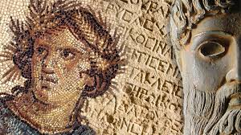
Autres spécialités
Biologie écologie (uniquement dans les lycées agricoles)
Pour se préparer aux études supérieures longues agronomiques et vétérinaires. Connaissances sur l’organisation et le fonctionnement des systèmes vivants, problématiques écologiques et biologiques.
→ Yvetot
Arts plastiques
Création artistique dans de nombreux domaines : dessin, peinture, sculpture, photographie, création numérique, nouvelles attitudes des artistes, nouvelles modalités de production des images. → Monet, Queneau
Littérature, langues et cultures de l’Antiquité
Etude approfondie de la langue, la littérature, l’histoire et les civilisations grecque et romaine (lecture et découverte de nombreux textes, en langue ancienne et en traduction, qui servent de supports à l’apprentissage du latin ou du grec).
→ Jeanne D’Arc (Rouen)
Littérature, langues et cultures de l’Antiquité
Etude approfondie de la langue, la littérature, l’histoire et les
civilisations grecque et romaine (lecture et découverte de
nombreux textes, en langue ancienne et en traduction, qui servent de supports à l’apprentissage du latin ou du grec).

Slide 38
Cinéma-audiovisuel : pratique de l’écriture, de la mise en scène, de la captation et du montage, et découverte des techniques, des métiers et des contraintes économiques liées aux objets de grande diffusion (films, séries, vidéos diffusées sur Internet, jeux vidéo, etc.).→ Prévost
Théâtre : pratique de jeu et expérience de spectateur approfondie par la découverte de nombreux spectacles et la construction d’une culture
théâtrale. → Porte Océane
Musique : écoute, analyse et interprétation d’un grand nombre d’œuvres, réalisation de projets musicaux.→ Porte Océane
Arts du cirque : pratique des disciplines de cirque ; réalisation d’une prestation personnelle, réfléchie et enrichie de références. (Hors académie)
Danse : acquisition d’une culture artistique vivante et ambitieuse, et la pratique artistique qui amène l’élève à conduire un travail chorégraphique personnel. → François 1er

Slide 39
Lycée Guy de Maupassant
Fécamp
Merci de votre attention
Bonne journée

